Slide 1
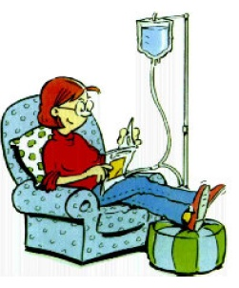
腹膜透析治療介紹
台中榮總 翁碩駿醫師

Slide 2
大綱
什麼是腹膜透析
腹膜透析的原理
臨床外觀與解剖構造
目前居家腹膜透析有兩種方式
腹膜透析液有哪些種類？
導管照護與出口處的護理
如何判斷腹膜透析導管的功能是否正常？
換液的注意事項

Slide 3
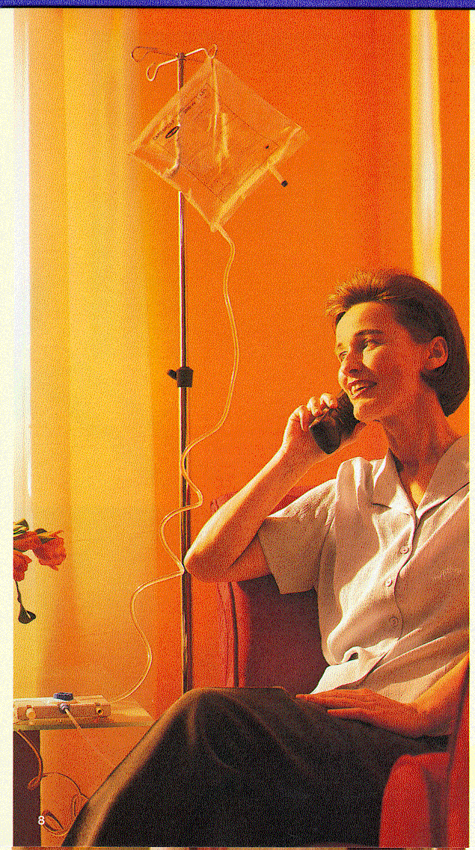
什麼是連續可攜帶式腹膜透析(CAPD)
一天24小時,一週7
天,一年365天不間
斷的透析治療
C ontinuous
A mbulatory
P eritoneal
D ialysis
透析過程中仍可自
由活動、工作
利用“腹膜”作為
透析器

Slide 4
腹膜透析的原理
腹膜透析是腎臟替代療法的一種。和血液透析不同的是腹膜透析利用人體的腹膜(半透膜)，執行毒素與水份的交換。
腹腔內注入葡萄糖電解質透析液(dialysate)，利用藥水的“灌入-存留-排出”，進行每天24小時的持續透析，達到毒素清除的目的。
在腹部植入一條永久性之矽質導管(catheter)。再經過1-2週的訓練後，待開刀傷口癒合(約10-14天)，漸進式灌入透析液，待適應後予2000c.c.的透析液存留腹腔，每日執行灌液4-5次，每次操做時間約30-40分鐘，透析液留置在腹腔時間約4-5小時。

Slide 5
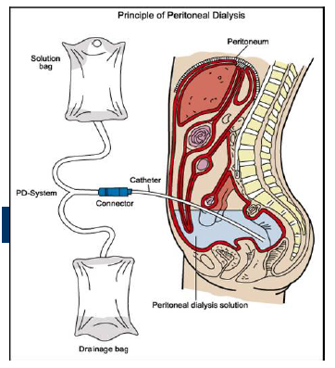
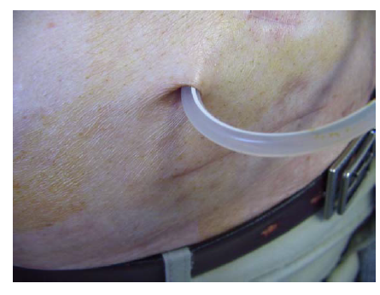
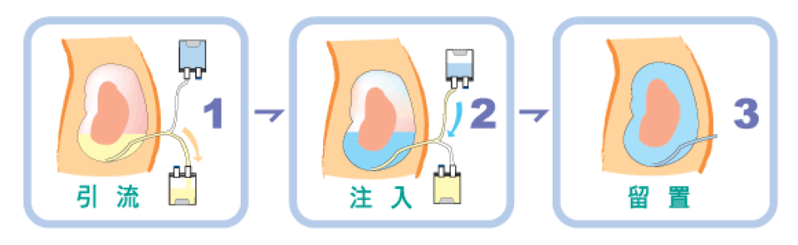
臨床外觀與解剖構造

Slide 6
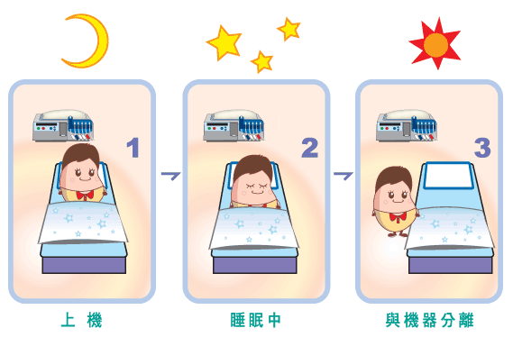
目前居家腹膜透析有兩種方式
連續性可攜帶式腹膜透析(簡稱CAPD)
全自動腹膜透析(簡稱APD)
APD是在休息時或睡眠中，藉由一台「桌上型全自動腹膜透析機」來連續執行多次的換液程序。
自動執行換液，歷時約8-10小時。隔日早上機器完成治療後，管子與機器上的管路分離即可。
適合：工作或生活型態較為活躍，或白天無法執行換液者、高通透腹膜特性。

Slide 7
腹膜透析液有哪些種類？
傳統葡萄糖透析液
胺基酸腹膜透析液(透析液適用於腎衰竭病患的必需與非必需胺基酸，透析的同時，經由腹膜給予養分。
澱粉類多醣腹膜透析液(愛多尼爾腹膜透析液)(因為分子較大，不會直接為人體所吸收，所以即使是長期留置，因此可以提供良好的脫水效果)。

Slide 8
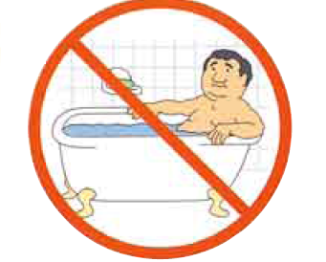
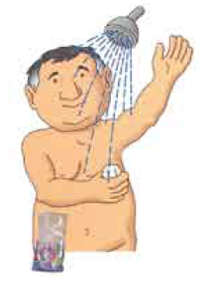
導管照護與出口處的護理
每天作導管出口處的護理，並檢查隧道及導管出口是否有發炎感染(紅、腫、熱、痛、分泌物)的情形。
導管照護重點逐一列出如下:

Slide 9
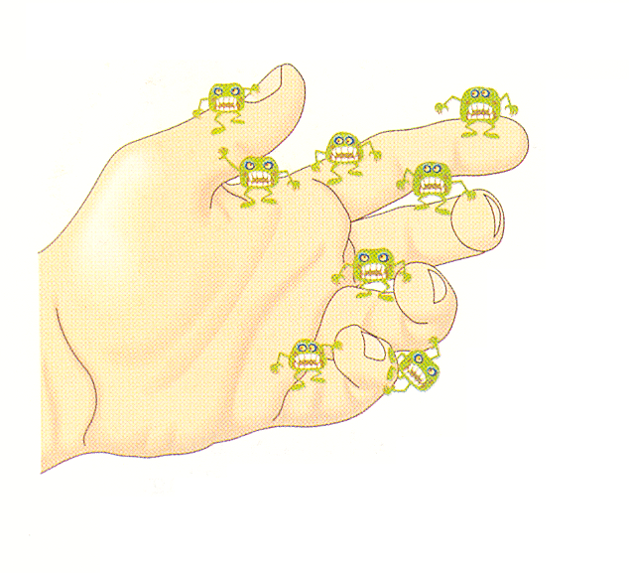
導管照護請記住下列五項重點:
重點一、無論如何在照顧您的導管前必須洗淨雙手
清洗乾淨可助去除一些細菌

Slide 10
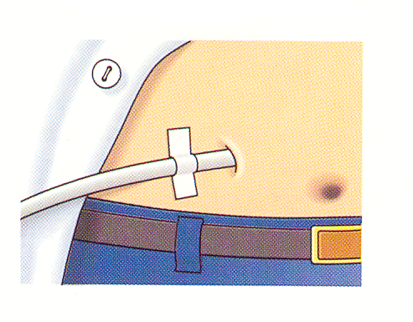
導管照護請記住下列五項重點:
重點二、無論如何必須貼牢您的導管於皮膚上

Slide 11
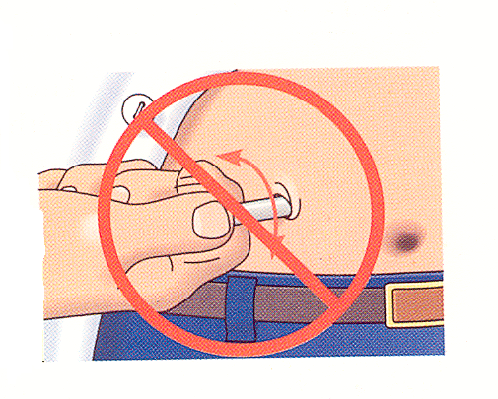
導管照護請記住下列五項重點:
重點三、勿拉或扭轉您的導管及勿使用痱子粉, 乳液, 潤膚油, 油膏等塗抹於導管出口處

Slide 12
導管照護請記住下列五項重點:
重點四、在您的導管近處絕不可使用剪刀

Slide 13
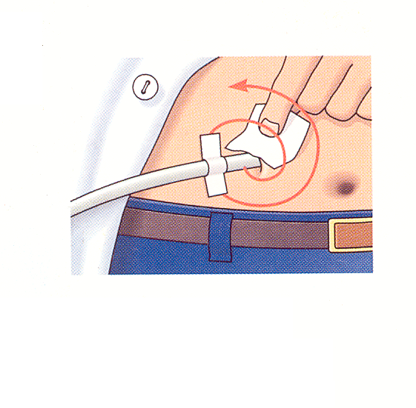
導管照護請記住下列五項重點:
重點五、按照護理人員教導您的方式去照顧您的導管

Slide 14
如何判斷腹膜透析導管的功能是否正常？
導管功能良好，是指在換液過程中可使透析液順利的進出腹腔。
正常情況下，腹膜透析液注入時間約需要5～10分鐘。而腹膜透析液引流時間約需要10～20分鐘。
如果發現注入時間或引流時間要比平常更長或困難時，請與腹膜透析的護理人員聯絡。

Slide 15
換液的注意事項
理想的換液場所
透析液加溫
安全的換液預防腹膜炎

Slide 16
理想的換液場所應如何選擇？
換液時環境必須是：
乾淨、安靜、光線明亮、沒有流動空氣（關
閉空調、門窗）、沒有寵物
不可有寵物在身邊。
若有其他人在身邊，也要戴上口罩。
換液桌不要擺在窗台下，桌面不應疊有其他物件。

Slide 17
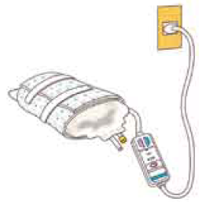
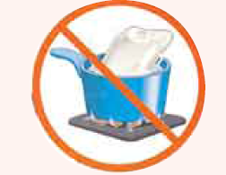
如何加溫透析液？
可以使用電毯來加溫透析液
因微波爐加熱方式會導致局部溫度升高，造成藥水變質，因此不建議使用，特別是氨基酸腹膜透析液絕對避免使用。
不可使用濕熱法來加溫，因為會導致細菌的生長。

Slide 18
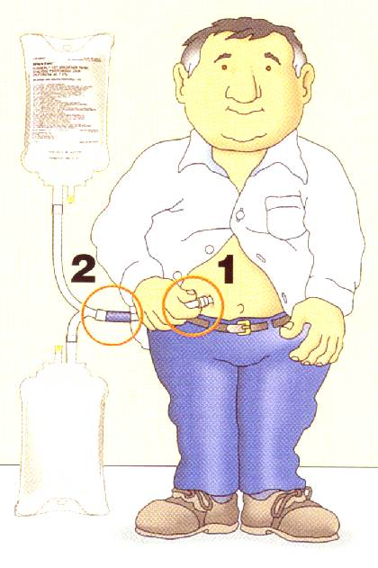
您如何避免得到腹膜炎？
記得在進行換液時，需要戴口罩(避免咳嗽和打噴嚏所造成的飛沫污染)
在與機器單袋透析液連接或進行加藥時，需注意避免與護帽以外的地方接觸。如果不小心碰觸到，請務必要更換一套新的管組。
請好好的照顧您的導管出口處，並注意下列5點：
1.作導管護理時一定要先洗手
2.永遠將導管固定在皮膚上
3.不要拉扯或扭轉導管
4.不可在導管周圍使用剪刀
5.請遵守護理人員所教導的方式執行導管出口處護理
3
4
在輸液管與透析液連接時，避免與護套以外的地方碰觸，如有碰觸，即視為污染。
5
進行換液前，需小心仔細的洗手並確實擦乾，以避免細菌存留在指間及指甲縫中太多。

Slide 19
謝謝聆聽!

